Slide 1

本章内容主要是国家标准的一些基本规定，以自学为主，只对部分内容加以讲解。
2.1 制图基础知识
2.2 尺寸标注基本规则
2.3 尺规几何作图

Slide 2
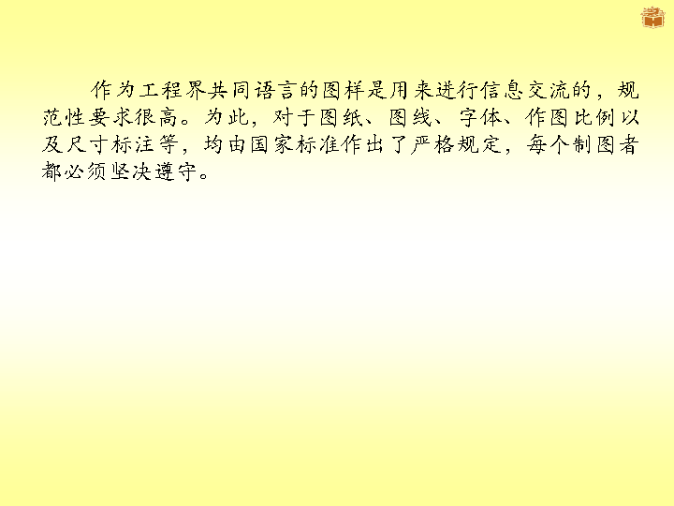
国家标准《技术制图》的基本规定
一、 图纸幅面和格式 （GB/T 14689–2008）
二、 比例（GB/T 14690–1993）
三、 图线（GB/T 17450 –1998、 GB/T 4457.4 –2002）
四、字体（GB/T 14691–1993）
五、尺寸注法（GB/T 4458.4–2003）

Slide 3
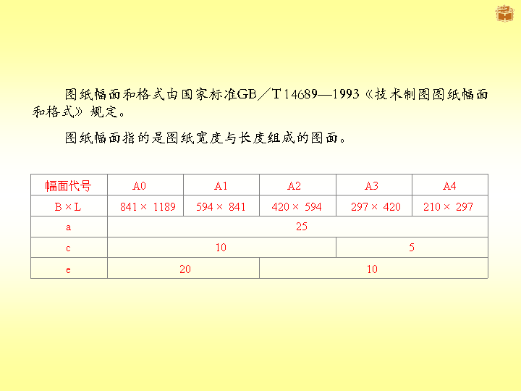
1. 图纸幅面及图框格式

Slide 4
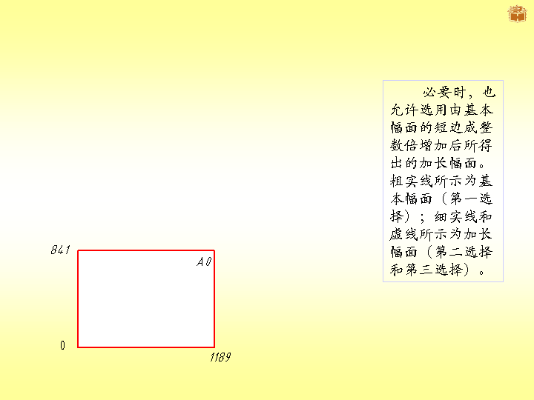
2. 图纸幅面
2523
2102
1982
1682
1471
1261
1051
A4×5
A4×4
A1
630
A4×3
420
A3
A2
A3×3
A3×4
210
A4
297
594
891
1486
1783
2080
2378

Slide 5
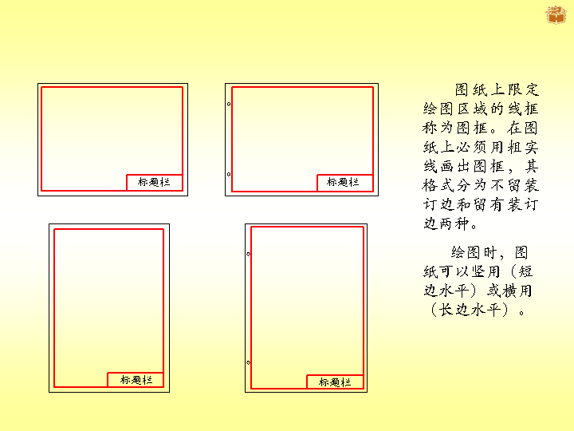
3. 图框格式
L
L
e
c
e
e
a
c
B
B
e
c
e
c
e
e
a
c
L
L
e
B
c
B

Slide 6

二、 比例
1. 比例的概念
2. 比例的选取

Slide 7
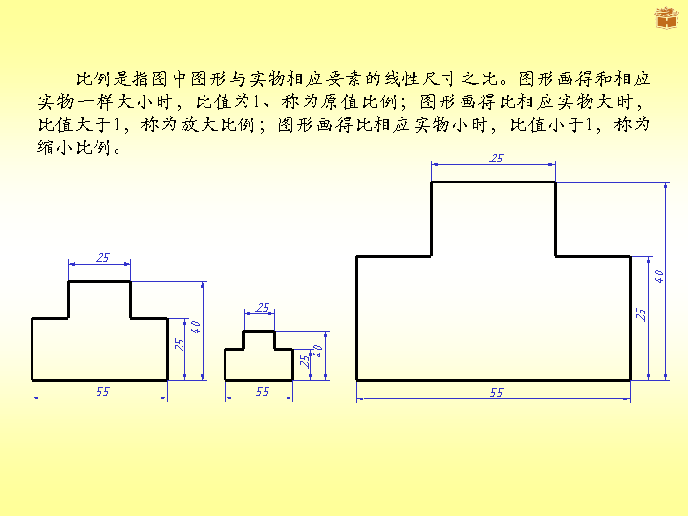
1. 比例的概念
1:1
1:2
2:1

Slide 8
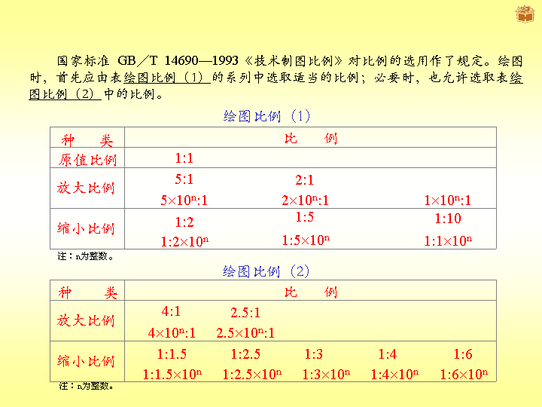
2. 比例的选取

Slide 9
三、 图线
图线型式及应用
2. 图线的尺寸
图线应用示例
画线时注意事项
5. 画线注意事项示例

Slide 10
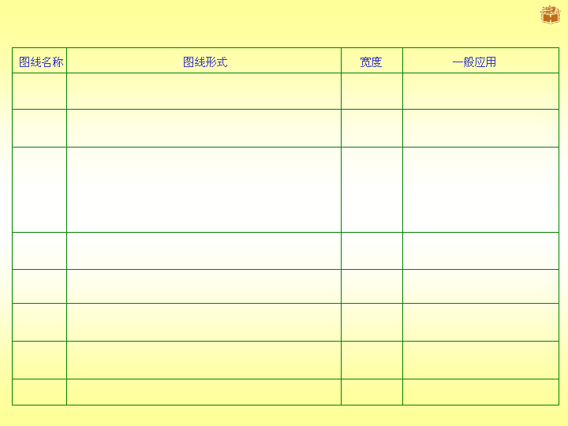
1. 图线型式及应用
d
可见轮廓线
螺纹牙顶线、螺纹长度终止线
粗实线
虚线
0.5d
不可见轮廓线
尺寸线及尺寸界线
剖面线、引出线
重合断面的轮廓线
螺纹的牙底线
分界线及范围线
细实线
0.5d
波浪线
断裂处的边界线
视图和剖视图的分界线
0.5d
双折线
0.5d
断裂处的边界线
视图和剖视图的分界线
细点画线
0.5d
轴线、对称中心线
分度圆（线）
0.5d
相邻辅助零件的轮廓线
极限位置的轮廓线、轨迹线
细双点画线
粗点画线
d
限定范围表示线

Slide 11
2. 图线的尺寸
所有线型的图线宽度（d）应按图样的类型和尺寸大小在下列数系中选择：
0.13 mm， 0.18 mm， 0.25 mm， 0.35 mm， 0.5 mm， 0.7 mm， 1.0 mm， 1.4 mm，2 mm。
在同一图样中，同类图线的宽度应一致。
机械工程图样上采用两类线宽，称为粗线和细线，其宽度比例关系为2:l。

Slide 12
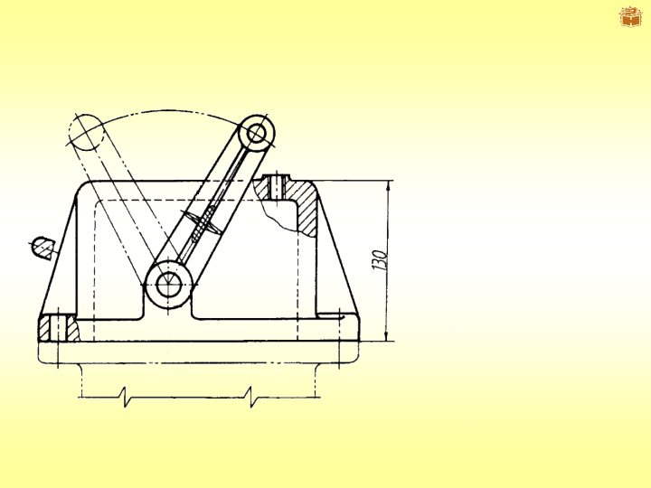
3. 图线应用示例
F1
K2
G2
A1
B3
G1
B2
B1
A1 可见轮廓线
B1 尺寸线及尺寸界线
B2 剖面线
B3 重合断面的轮廓线
C1
C1 断裂处的边界线
C2 视图和剖视的分界线
D1 断裂处的边界线
A1
F1 不可见轮廓线
G1 对称中心线
G2 轨迹线
K1 相邻辅助零件的轮廓线
C2
D1
K1
K2 极限位置的轮廓线

Slide 13
4. 画线时注意事项
(1) 点画线和双点画线的首末两端应为“画”而不应为“点”。
（2）绘制圆的对称中心线时，圆心应为“画”的交点。首末两端超出图形外2~5mm。
（3）在较小的图形上绘制细点画线和细双点画线有困难时，可用细实线代替。
（4）虚线、点画线或双点画线和实线相交或它们自身相交时，应以“画”相交，而不应为“点”或“间隔”。
（5）虚线、点画线或双点画线为实线的延长线时，不得与实线相连。
（6）图线不得与文字、数字或符号重叠、混淆。不可避免时，应首先保证文字、数字或符号清晰。
（7）除非另有规定，两条平行线之间的最小间隙不得小于0.7 mm。

Slide 14
5. 画线注意事项示例
C1
A1 虚线画相交。
B1
B1 虚线段应断开。
C1 圆心应为画的交点。
D1
D1 点画线的两端是画，
应超出图形外2~5mm。
E1 可用细实线代替点画线。
A1
E1

Slide 15
四、字体
字体指的是图中文字、字母、数字的书写形式。国家标准 GB／T 14691—1993《技术制图 字体》规定了对字体的要求。
1．一般规定
2. 字体示例
（1）长仿宋体汉字书写示例
（2）字母、数字书写示例

Slide 16

1．一般规定
（1）书写字体必须做到：字体工整、笔画清楚、间隔均匀，排列整齐。
（2）字体的号数即字体的高度（用 h表示）必须规范，其公称尺寸系列为：1.8 mm，2.5 mm， 3.5 mm， 5 mm，7 mm，10 mm，14 mm，20 mm。
（3）汉字应写成长仿宋体字，并应采用国家正式公布推行的《汉字简化方案》中规定的简化字。汉字的高度 h不应小于 3.5 mm，其字宽一般为 h/ 。
（4）字母和数字可写成斜体或直体，注意全图统一。斜体字字头向右倾斜，与水平基准线成75°。
（5）用作指数、分数、极限偏差、注脚等的数字及字母一般应采用小一号的字体。
（6）图样中的数学符号、物理量符号、计量单位符号以及其他符号、代号，应分别符合国家的有关法令和标准的规定。

Slide 17
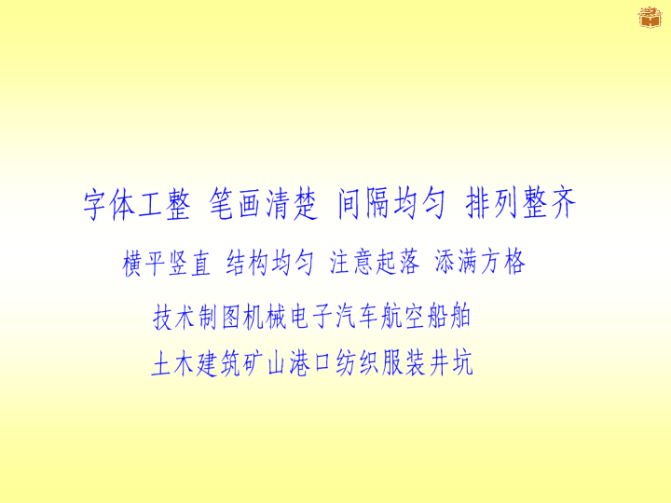
（1）长仿宋体汉字书写示例
汉字书写的要点在于横平竖直，注意起落，结构均匀，填满方格。

Slide 18
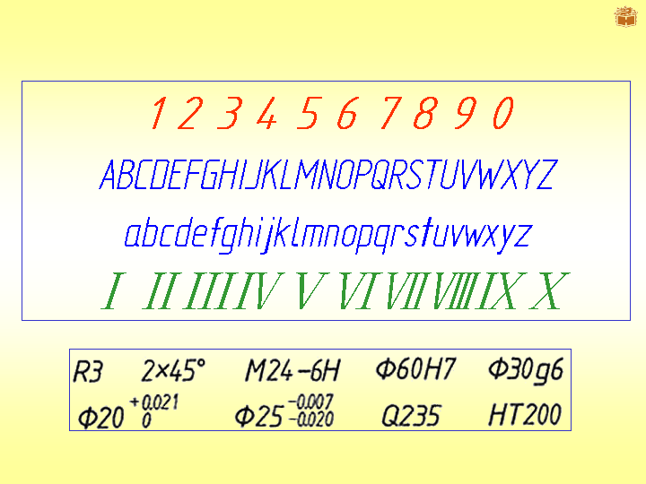
（2）字母、数字书写示例

Slide 19
2.2尺寸标注的基本规则
一、标注尺寸的基本规则
尺寸数值为机件的真实大小，与绘图比例及绘图的准确度无关。
图样中的尺寸，以毫米为单位，如采用其它单位时，则必须注明单位名称。
图中所注尺寸为零件完工后的尺寸，否则应另加说明。
每个尺寸一般只标注一次，并应标注在最能清晰地反映该结构特征的视图上。
标注尺寸时，应尽量使用符号和缩写词。

Slide 20
尺寸标注中常用符号和缩写词
名 称
符 号 或
缩 写 词
名 称
符 号 或
缩 写 词
直 径
φ
均 布
EQS
半 径
R
正方形
圆球直径
S
φ
深 度
圆球半径
SR
沉孔或锪平
厚 度
t
埋头孔
45°倒角
C

Slide 21
二、尺寸组成
⒈ 尺寸界线
尺寸界线为细实线，并应由轮廓线、轴线或对称中心线处引出，也可用这些线代替。
⒉ 尺寸线
这些间距＞7毫米，
最好不超过10毫米。
尺寸界线
尺寸线
尺寸界线超出箭头约2毫米
⑴ 尺寸线为细实线，一端或两端带有终端（箭头或斜线）符号。
≈6d
d
尺寸线
字高
d=图中粗实线宽度
45°

Slide 22
⑵ 尺寸线不能用其它图线代替，也不得与其它图线重合或画在其
延长线上。
⑶ 标注线性尺寸时尺寸线必须与所标注线段平行。
⒊ 尺寸数字
C1.5
C1.5
数字高度3.5毫米
尺寸数字
φ16
φ10
这些间距＞7毫米,
最好不超过10毫米
尺寸界线
20
35
尺寸线
尺寸界线超出箭头约2毫米
⑴ 一般应注在尺寸线的上方，也可注在尺寸线的中断处。
⑵ 尺寸数字应按国标要求书写，并且水平方向字头向上，垂直方向
字头向左，字高3.5mm。
如:“89”
89
89
89
应为
89
应为

Slide 23
⑶ 线性尺寸数字的方向，一般应按下图所示方向注写，并尽可能
避免在图示30°范围内标注尺寸，无法避免时应引出标注。
30°
16
16
16
16
16
16
16
16
16
⑷ 尺寸数字不可被任何图线所通过，否则必须将该图线断开。
中心线断开
φ10

Slide 24
三、角度、直径、半径及狭小部位尺寸的标注。
⒈ 角度尺寸
60°
90°
25°
5°
⑴ 尺寸界线沿径向引出，尺寸线应画成圆弧，其圆心
是该角的顶点。
⑵ 角度数字一律水平写。通常写在尺寸线的中断处，
必要时允许写在尺寸线的外面，或引出标注。

Slide 25
⒉ 直径尺寸
⑴ 标注直径尺寸时，应在尺寸数字前加注符号“φ”。
φ10
φ10
φ10
φ20
φ5
φ5
φ5
注：直径尺寸可以标注在非圆视图上。
⑵ 标注球面直径时，应在符号“φ”前
加注符号“S”。
Sφ10

Slide 26
⒊ 半径尺寸
⑴ 标注半径尺寸时，应在尺寸数字前加注符号“R”。
R8
R6
R3
R9
R6
R5
⑵ 应标注在是圆弧的视图上。
R10
R10
×
⑶ 标注球面半径时，应在符号“R”前加注符号“S”。

Slide 27
⑷ 当圆弧半径过大或在图纸范围内无法注出圆心位置时
的标注方法。
R80
SR85
⒋ 狭小部位尺寸的标注
5
3
2
3
5
3
5
3
●
●
●
●
5
3

Slide 28
⒌ 均匀分布的孔的标注
⑴ 沿直线均匀分布
5× 8
φ
10
20
4×20=80
100
⑵ 沿圆周均匀分布
15°
φ
8× 6
φ
8× 6
EQS
当图中孔的定位与分布已明确时，可省略EQS。

Slide 29
⒍ 断面为正方形结构的标注
16
16×16
18
18×18
⒎ 均匀厚度板状零件的标注
t2
不必另画视图表示厚度

Slide 30

2.3 尺规几何作图
二、正多边形作图
⒈ 正六边形

Slide 31
2. 正N边形（以正7边形为例）
⑴ 画外接圆
⑵ 将外接圆直径等分为N等份
⑶ 以N点为圆心，以外接圆直径为半径作圆与水平中心线交于
点A,B
1
2
3
A
B
4
5
6
N
⑷ 由A和B分别与奇数（或偶数）分点连线并与外接圆相交，
依次连接各交点

Slide 32
二、斜度与锥度
⒈ 斜度
斜度是指直线或平面对另一直线或平面的倾斜程度。
斜度=tgα=H:L=1: L/H
H
α
L
例：画下面的图形
1:5
1单位
10
5单位
80
斜度符号画法：
h
h=字高
30°

Slide 33
⒉ 锥度
锥度是指圆锥的底面直径与高度之比，或是圆锥台的底圆直径与顶圆直径之差与高度之比。
D
D-d
锥度= = =2tgα
L
l
D
α
d
通常写成1:n的形式
● 锥度的画法
l
L
1:5
● 锥度符号的画法
1单位
φ20
1.4h
h=字高
5单位
2.5h
5
25

Slide 34
三、圆的切线
⒈ 过圆外一点作圆的切线
⑴ 连接OA
⑵ 以OA为直径作圆
⑶ 分别连接AC₁、AC₂
A
C₁
●
o
●
C₂

Slide 35
⒉ 作两圆的外公切线
⑴ 以O₂为圆心，R₂-R₁为半径作辅助圆
⑵ 过O₁作辅助圆的切线O₁C
C₂
●
C₁
●
R₂
C
●
R₁
O₂
O₁
R₂-R₁
⑶ 连接O₂C并延长使其与O₂圆交于C₂
⑷ 过O₁作O₂C₂的平行线
⑸ 连接C₁C₂即为两圆的外公切线

Slide 36
⒊ 作两圆的内公切线
⑴ 以O₁O₂为直径作辅助圆
⑵ 以O_{２}为圆心, R₂+R₁为半径作圆弧与辅助圆相交
R₂+R₁
K
●
C₂
●
R₂
R₁
O₁
O₂
●
C₁
⑶ 连接O₂K
⑷ 过O₁作O₂C₂的平行线
⑸ 连接C₁C₂即为两圆的内公切线

Slide 37
四、圆弧连接
⒈ 用半径为R的圆弧连接两已知直线
R
M
●
O
O
O
M
●
M
●
●
●
●
N
N
N
⑴ 作两条辅助线分别与两已知直线平行且相距R。
交点O即为连接圆弧的圆心。
⑵ 由点O分别向两已知直线作垂线，垂足即切点。
⑶ 以点O为圆心，R为半径画连接圆弧。

Slide 38
⒉ 用半径为R的圆弧连接两已知圆弧（外切）
R
⑴ 以O₁为圆心，R₁+R为
半径画圆弧
O₃
⑵ 以O₂为圆心，R₂+R为
半径画圆弧
●
R₁+R
R₂+R
⑶ 分别连接O₁O₃、O₂O₃
求得两个切点
C₁
●
C₂
R₂
R₁
●
⑷ 以O₃为圆心，
R为半径画连
接圆弧
O₁
O₂

Slide 39
⒊ 用半径为R的圆弧连接两已知圆弧（内切）
⑴ 以O₁为圆心，R-R₁
为半径画圆弧
R
O₃
⑵ 以O₂为圆心，R-R₂
为半径画圆弧
●
R-R₂
R-R₁
⑶ 分别连接O₃O₁、
O₃O₂ 并延长求
得两个切点
R₂
R₁
O₁
O₂
⑷ 以O₃为圆心，
R为半径画连
接圆弧
●
C₂
●
C₁

Slide 40
⒋ 用半径为R的圆弧连接已知圆弧和直线
⑴ 以O₁为圆心，R₁+R为半径作圆弧
⑵ 作与已知直线平行且相距为R的直线
R
R₁
R₁+R
O₁
C₁
●
●
O
R
C₂
●
⑶ 连接O₁O，求得与已知圆弧的切点
⑷ 由O向已知直线作垂线，求得与已知直线的切点
⑸ 以O为圆心，R为半径画连接圆弧

